Slide 1
El Barómetro de las Américas de LAPOP le toma el pulso a la democracia
Guatemala 2023
Junio 2024

Slide 2
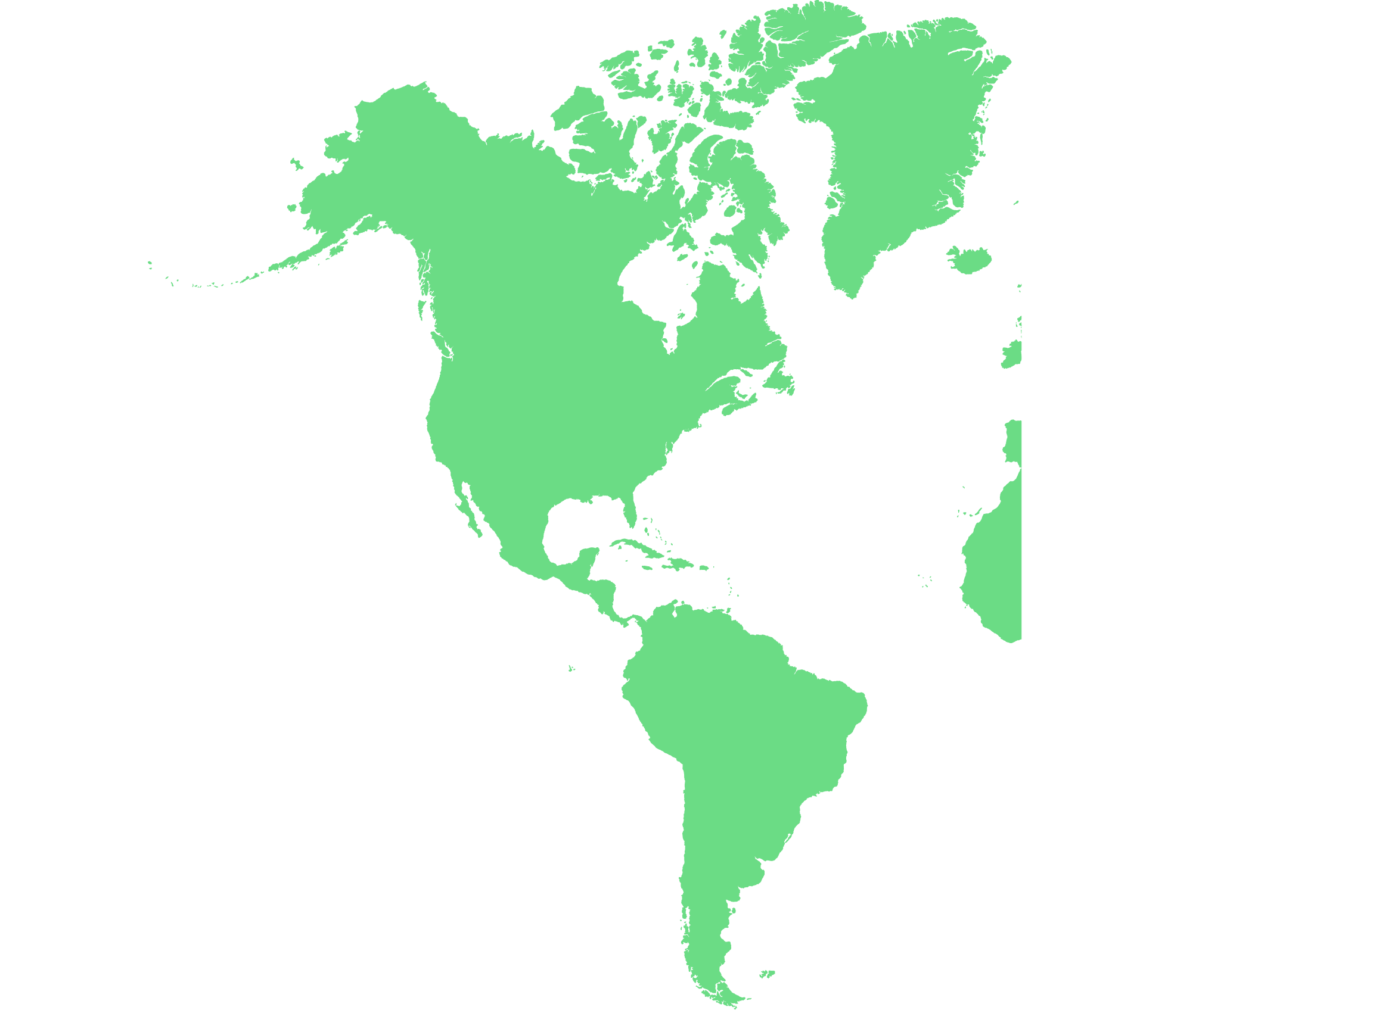
La encuesta comparada y científicamente rigurosa más exhaustiva en la región
2004-2023:
385K + entrevistas en 34 países
Representativa a nivel nacional, estratificada por región y lugar de residencia urbano/rural
Entrevistas cara a cara en 8 idiomas usando dispositivos móviles
El Barómetro de
las Americas
Temas: economía, Estado de derecho, capacidad estatal, confianza, migración, corrupción, seguridad, entre otros
Los datos e informes están disponibles para descarga gratuita en: www.vanderbilt.edu/lapop
El proyecto es posible gracias al apoyo de USAID a través de DIMS III

Slide 3
El Barómetro de
las Américas
2023
El Barómetro de las Américas en Guatemala
~1,500 entrevistas/ país
26 países
Entrevistas cara a cara, excepto en Haití y Nicaragua (CATI), y Estados Unidos y Canadá (Web)
1,556 entrevistas cara a cara
Muestra probabilística nacional de adultos en edad de votar
Recolección de datos Marzo 6- Junio 7, 2023 (ASIES)
Entrenamiento híbrido de equipos de trabajo de campo y pruebas cualitativas del cuestionario

Slide 4
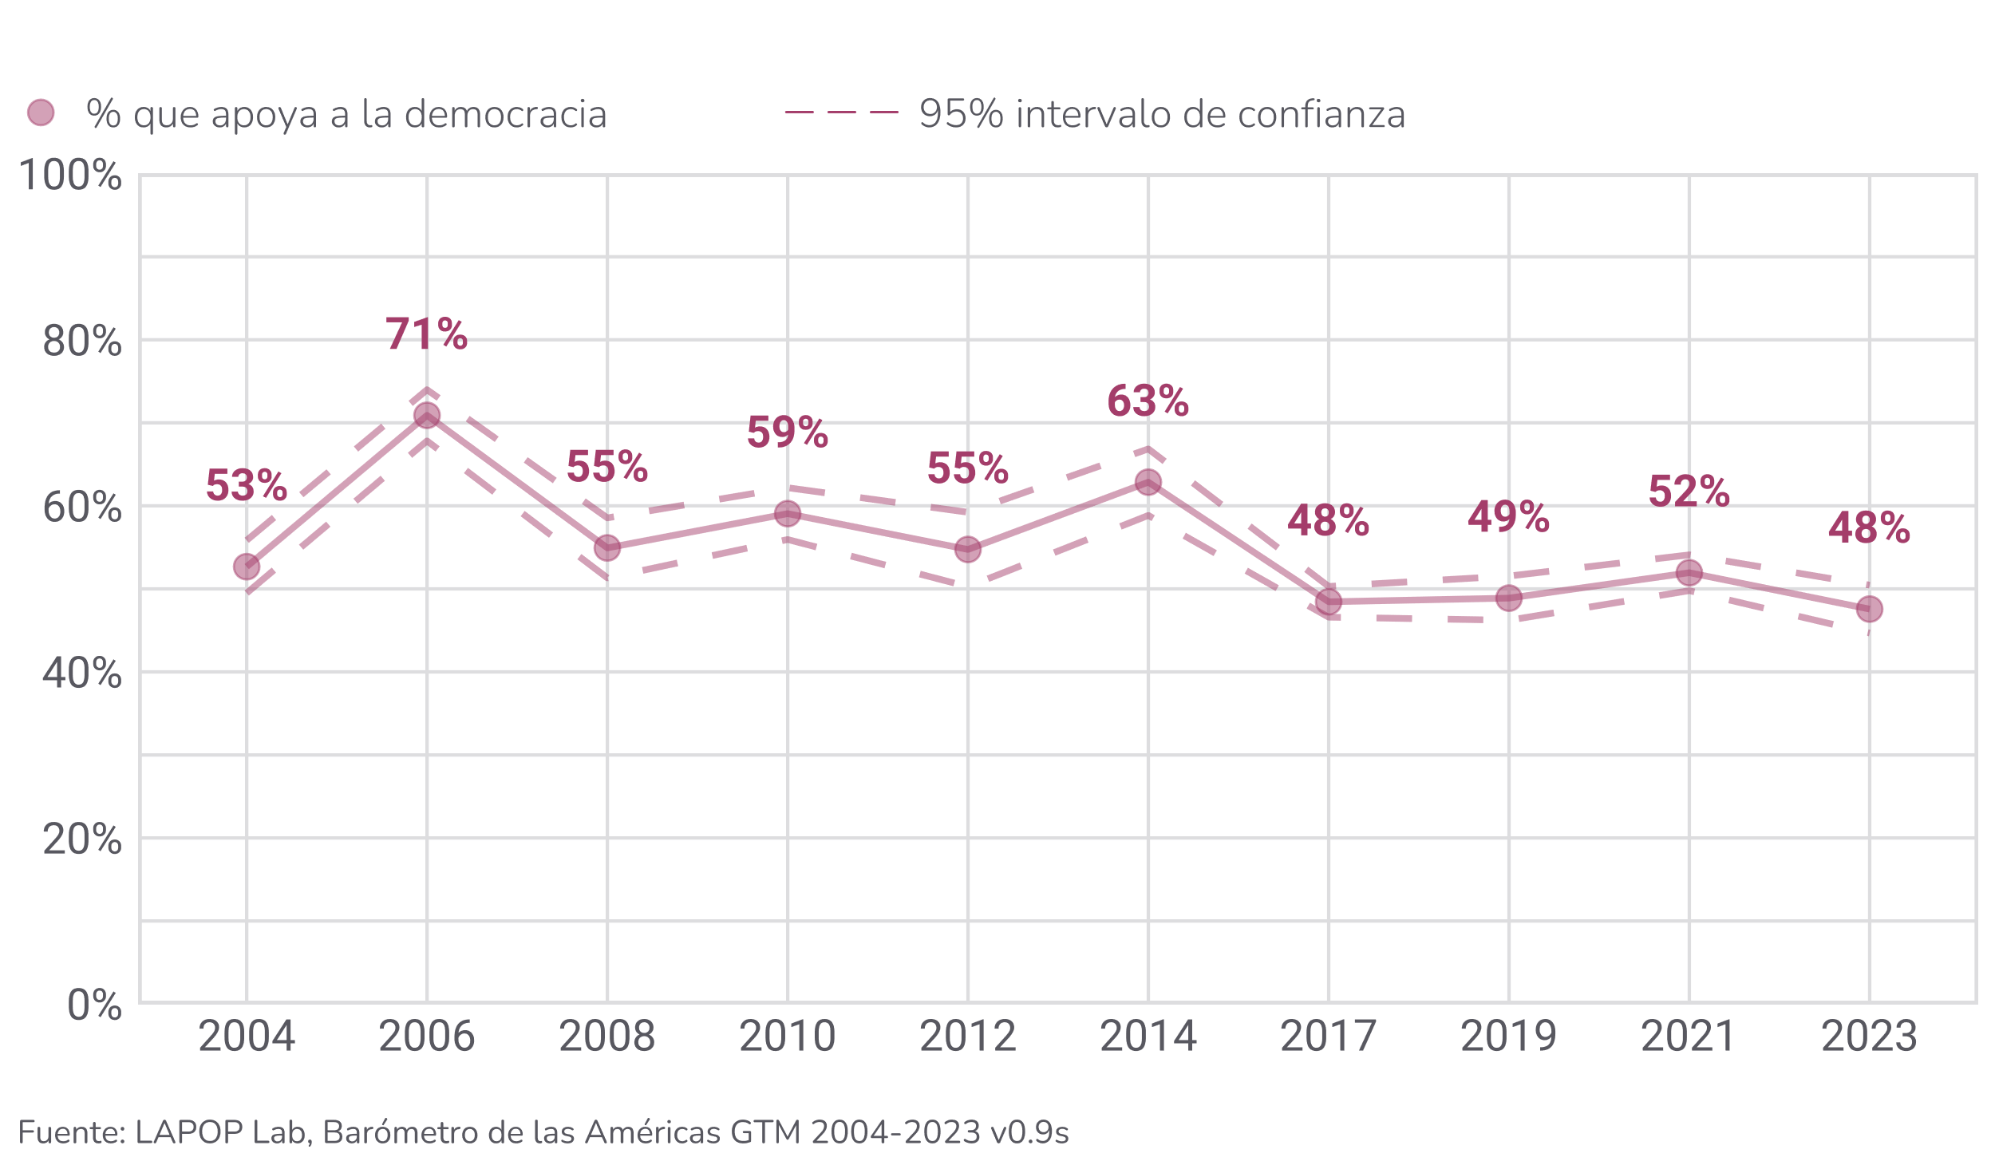
Menos de la mitad de los guatemaltecos apoya la democracia, un valor que se ha mantenido estable en los últimos años
Puede que la democracia tenga problemas, pero es mejor que cualquier otra forma de gobierno. ¿Hasta qué punto está de acuerdo o en desacuerdo con esta frase?
Notes:
NO SIGNIFICANT DEMOGRAPHIC PREDICTORS (gender, age, education, wealth, or place of residence)

Slide 5
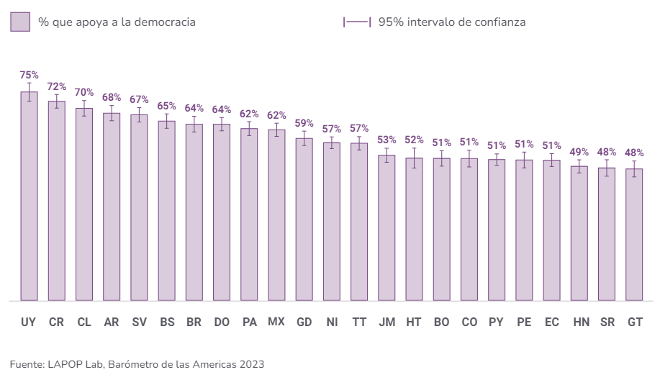
Guatemala tiene el valor más bajo de apoyo a la democracia en la región
Puede que la democracia tenga problemas, pero es mejor que cualquier otra forma de gobierno. ¿Hasta qué punto está de acuerdo o en desacuerdo con esta frase?

Slide 6
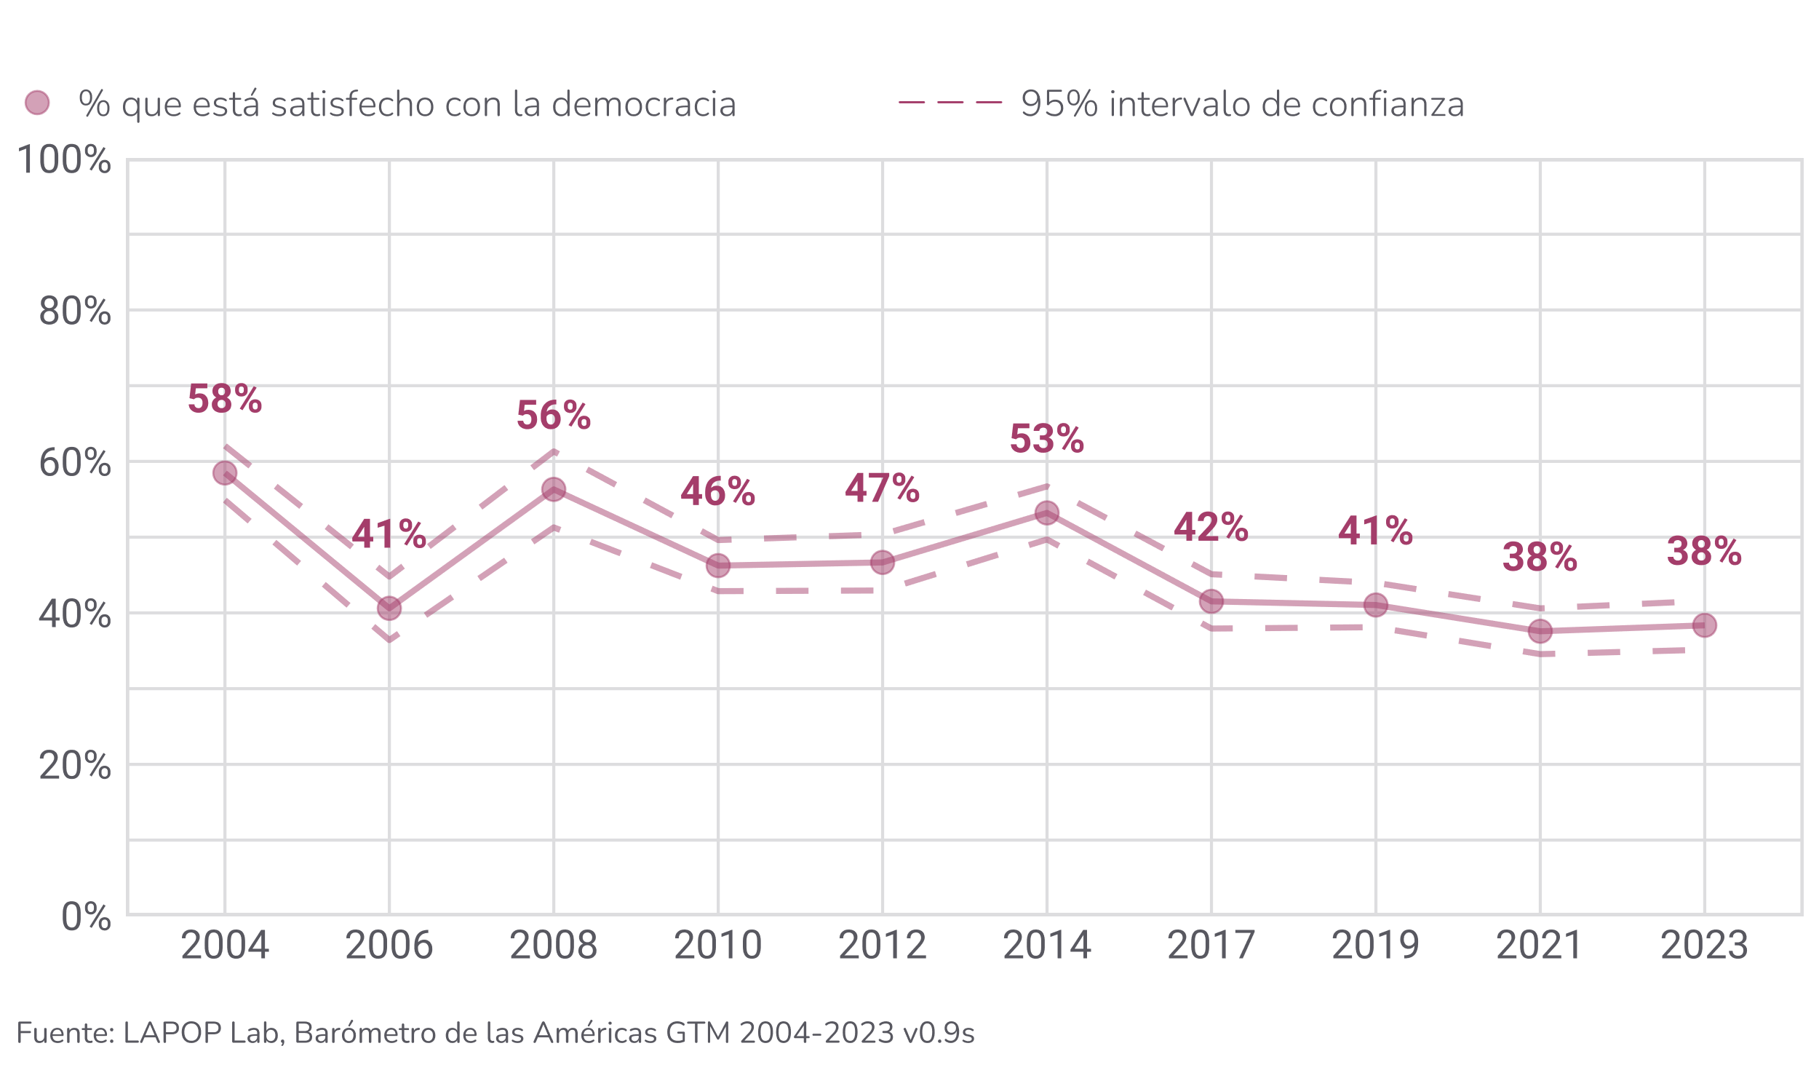
La satisfacción con la democracia también se mantuvo estable en torno a dos de cada cinco
En general, ¿usted diría que está muy satisfecho(a), satisfecho(a), insatisfecho(a) o muy insatisfecho(a) con la forma en que la democracia funciona en Guatemala?

Slide 7
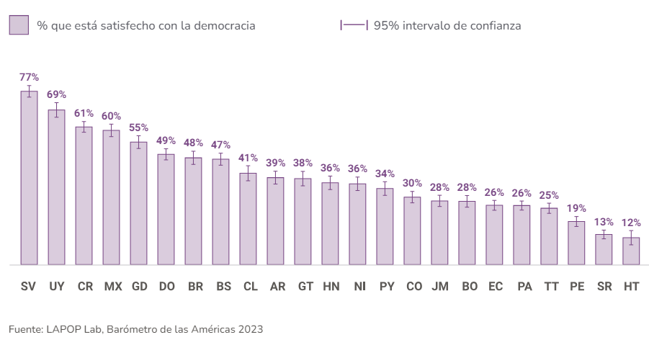
La mayoría de las personas en la región no está satisfecha con la democracia
En general, ¿usted diría que está muy satisfecho(a), satisfecho(a), insatisfecho(a) o muy insatisfecho(a) con la forma en que la democracia funciona en [pais]?

Slide 8
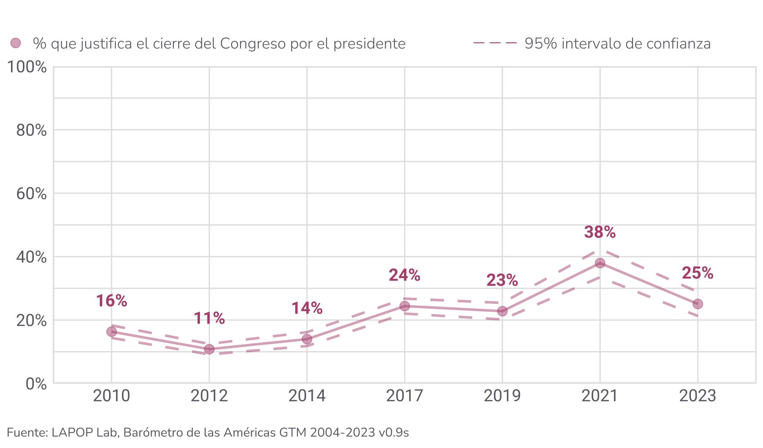
La tolerancia a los golpes ejecutivos descendió a niveles anteriores, con uno de cada cuatro declarando que los golpes son justificables
¿Cree usted que cuando el país enfrenta momentos muy difíciles, se justifica que el presidente del país cierre el Congreso y gobierne sin Congreso?

Slide 9
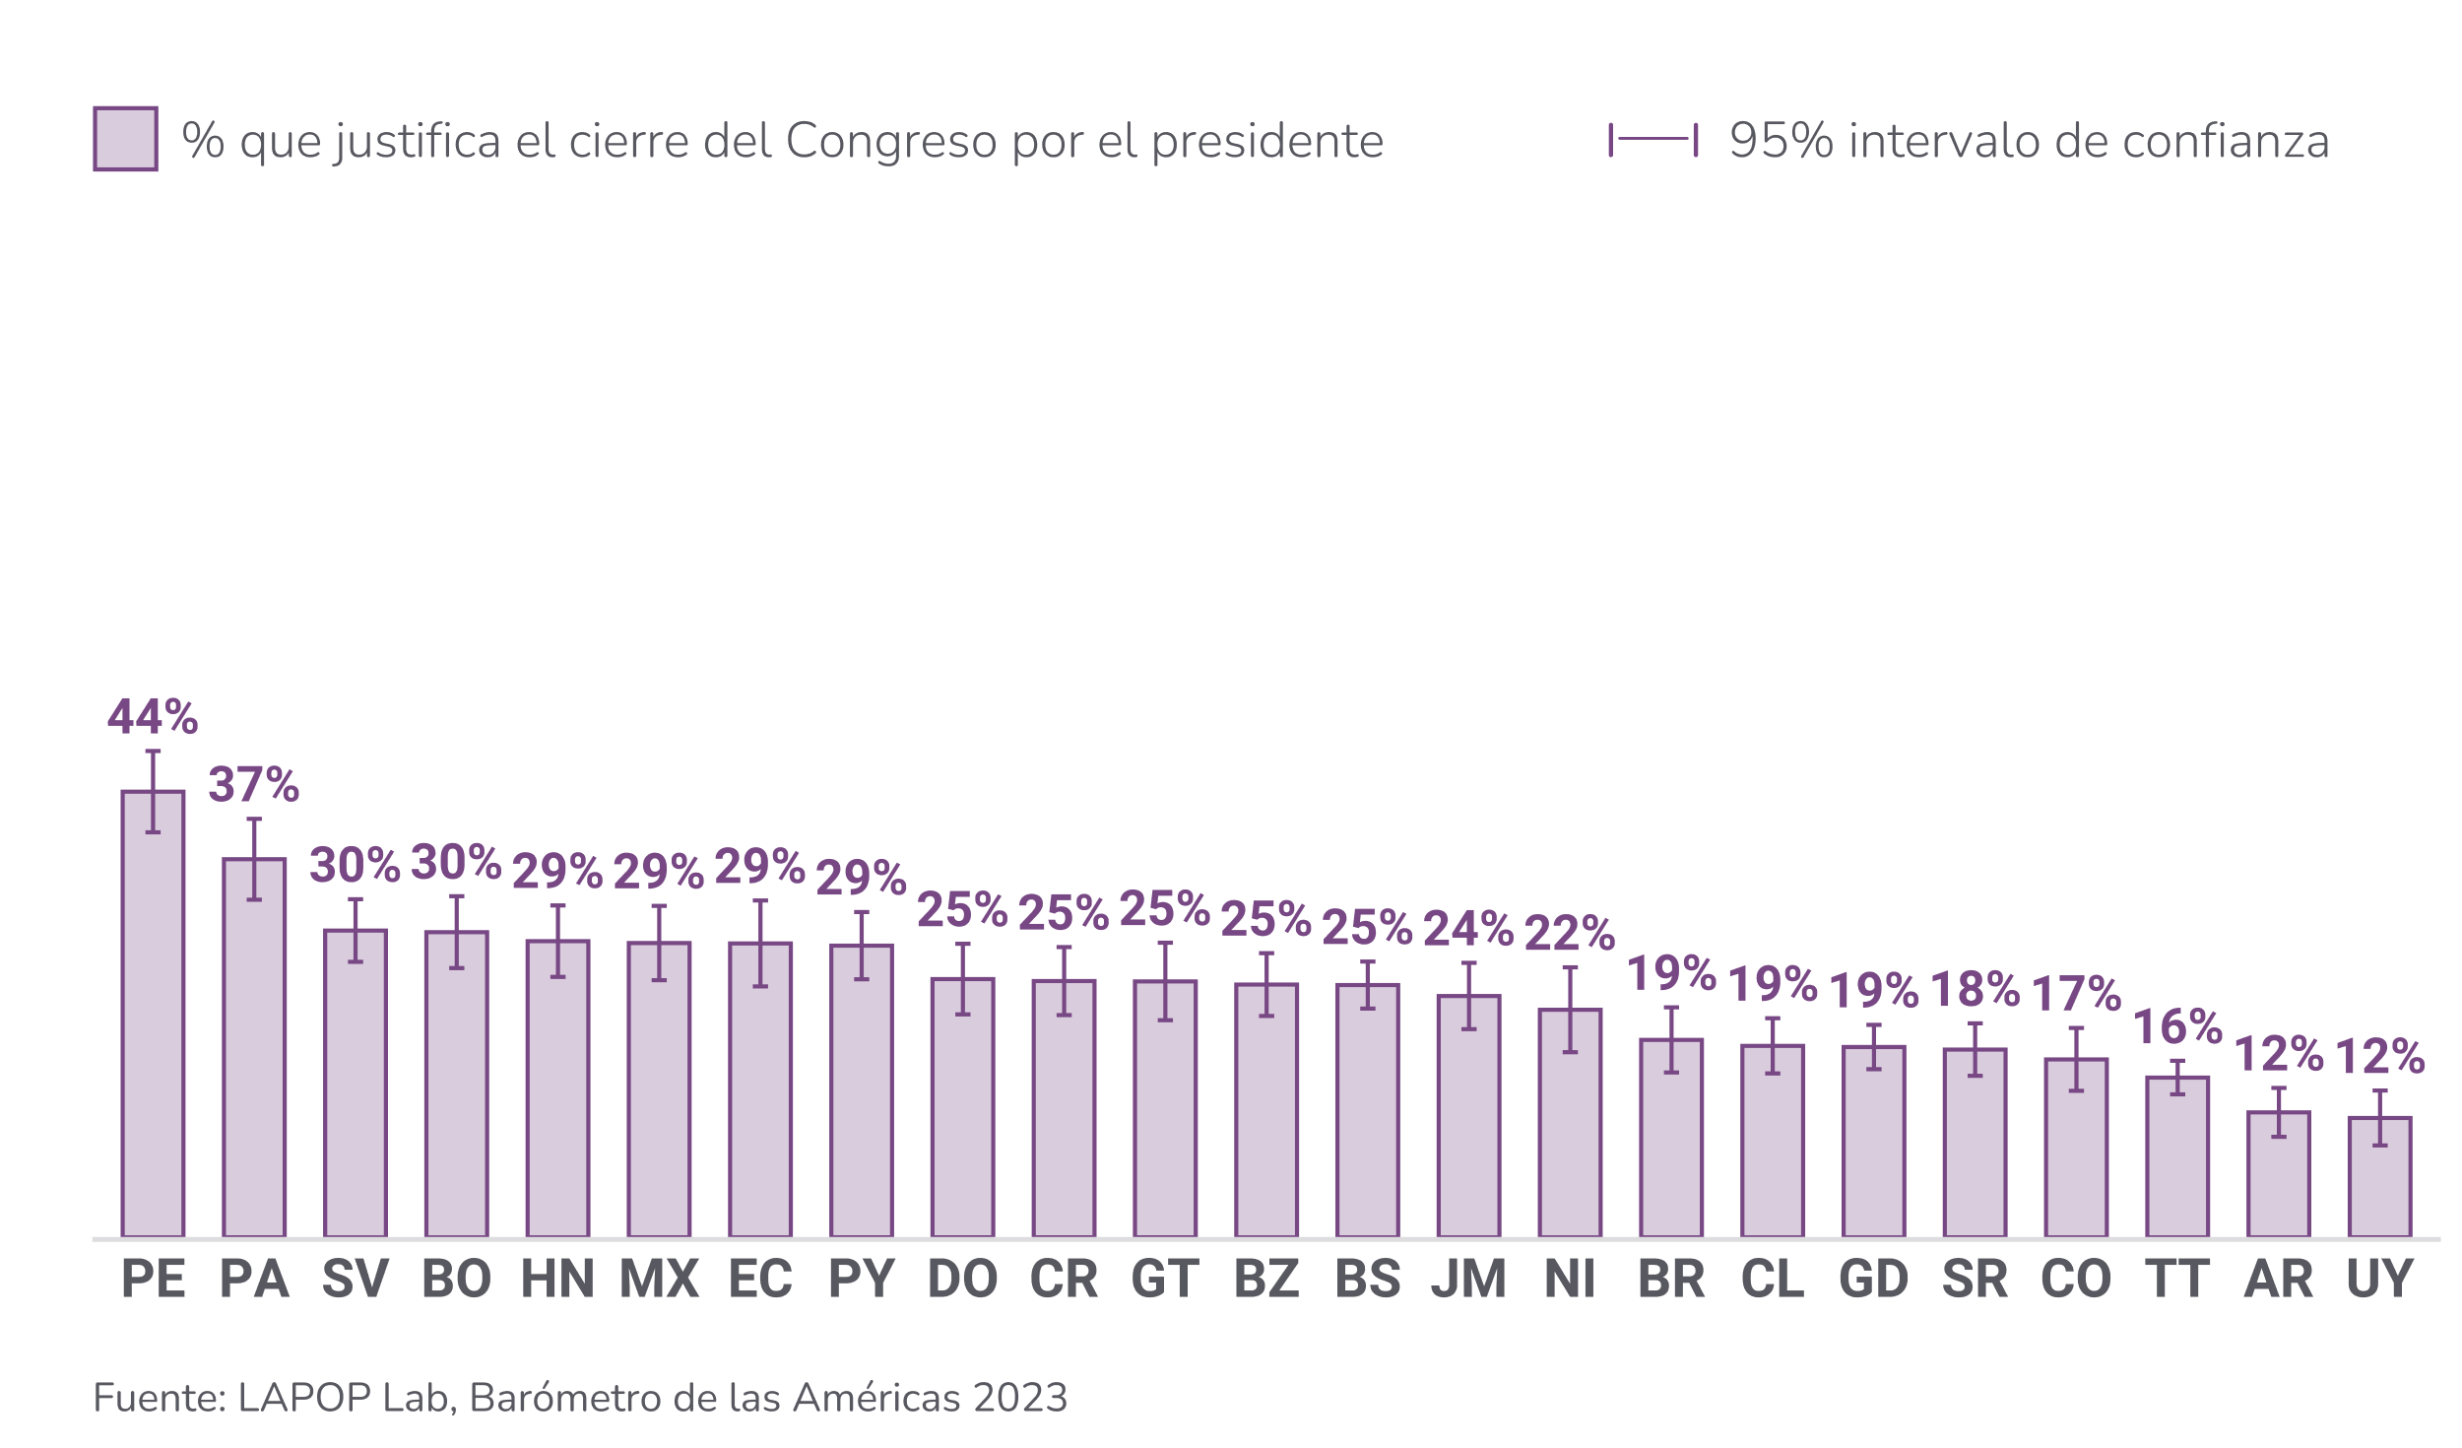
Uno de cada cuatro en ALC justificaría un golpe ejecutivo
¿Cree usted que cuando el país enfrenta momentos muy difíciles, se justifica que el presidente del país cierre el Congreso y gobierne sin Congreso?

Slide 10
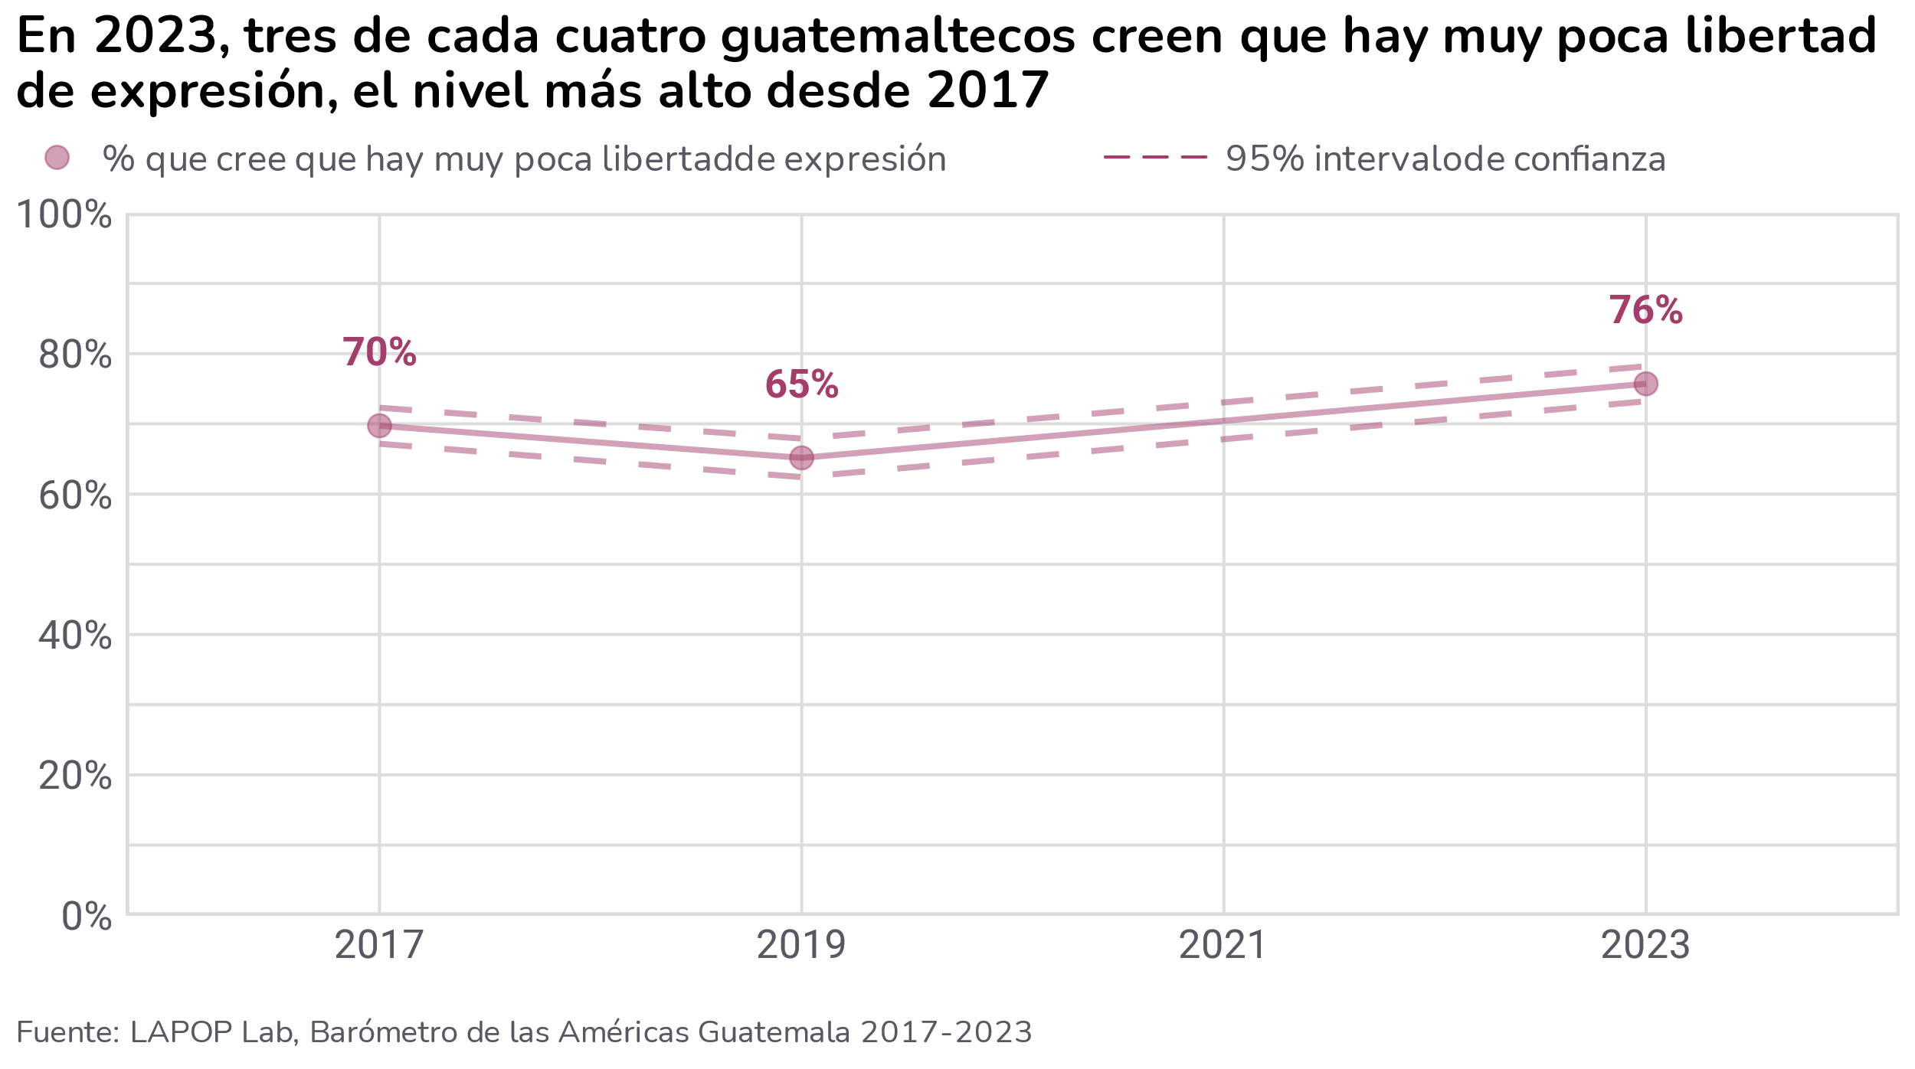
En 2023, tres de cada cuatro guatemaltecos creen que hay “muy poca” libertad de expresión; el nivel más alto de la serie
¿Usted cree que ahora en el país tenemos muy poca, suficiente o demasiada libertad para expresar las opiniones políticas sin miedo?

Slide 11
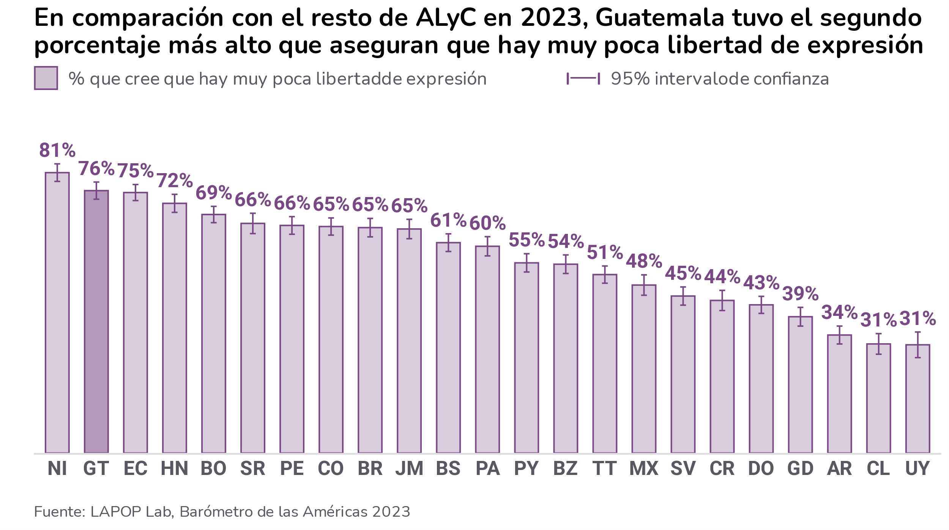
Guatemala tiene el segundo porcentaje más alto del ALC de personas que creen que hay “muy poca” libertad de expresión
¿Usted cree que ahora en el país tenemos muy poca, suficiente o demasiada libertad para expresar las opiniones políticas sin miedo?

Slide 12
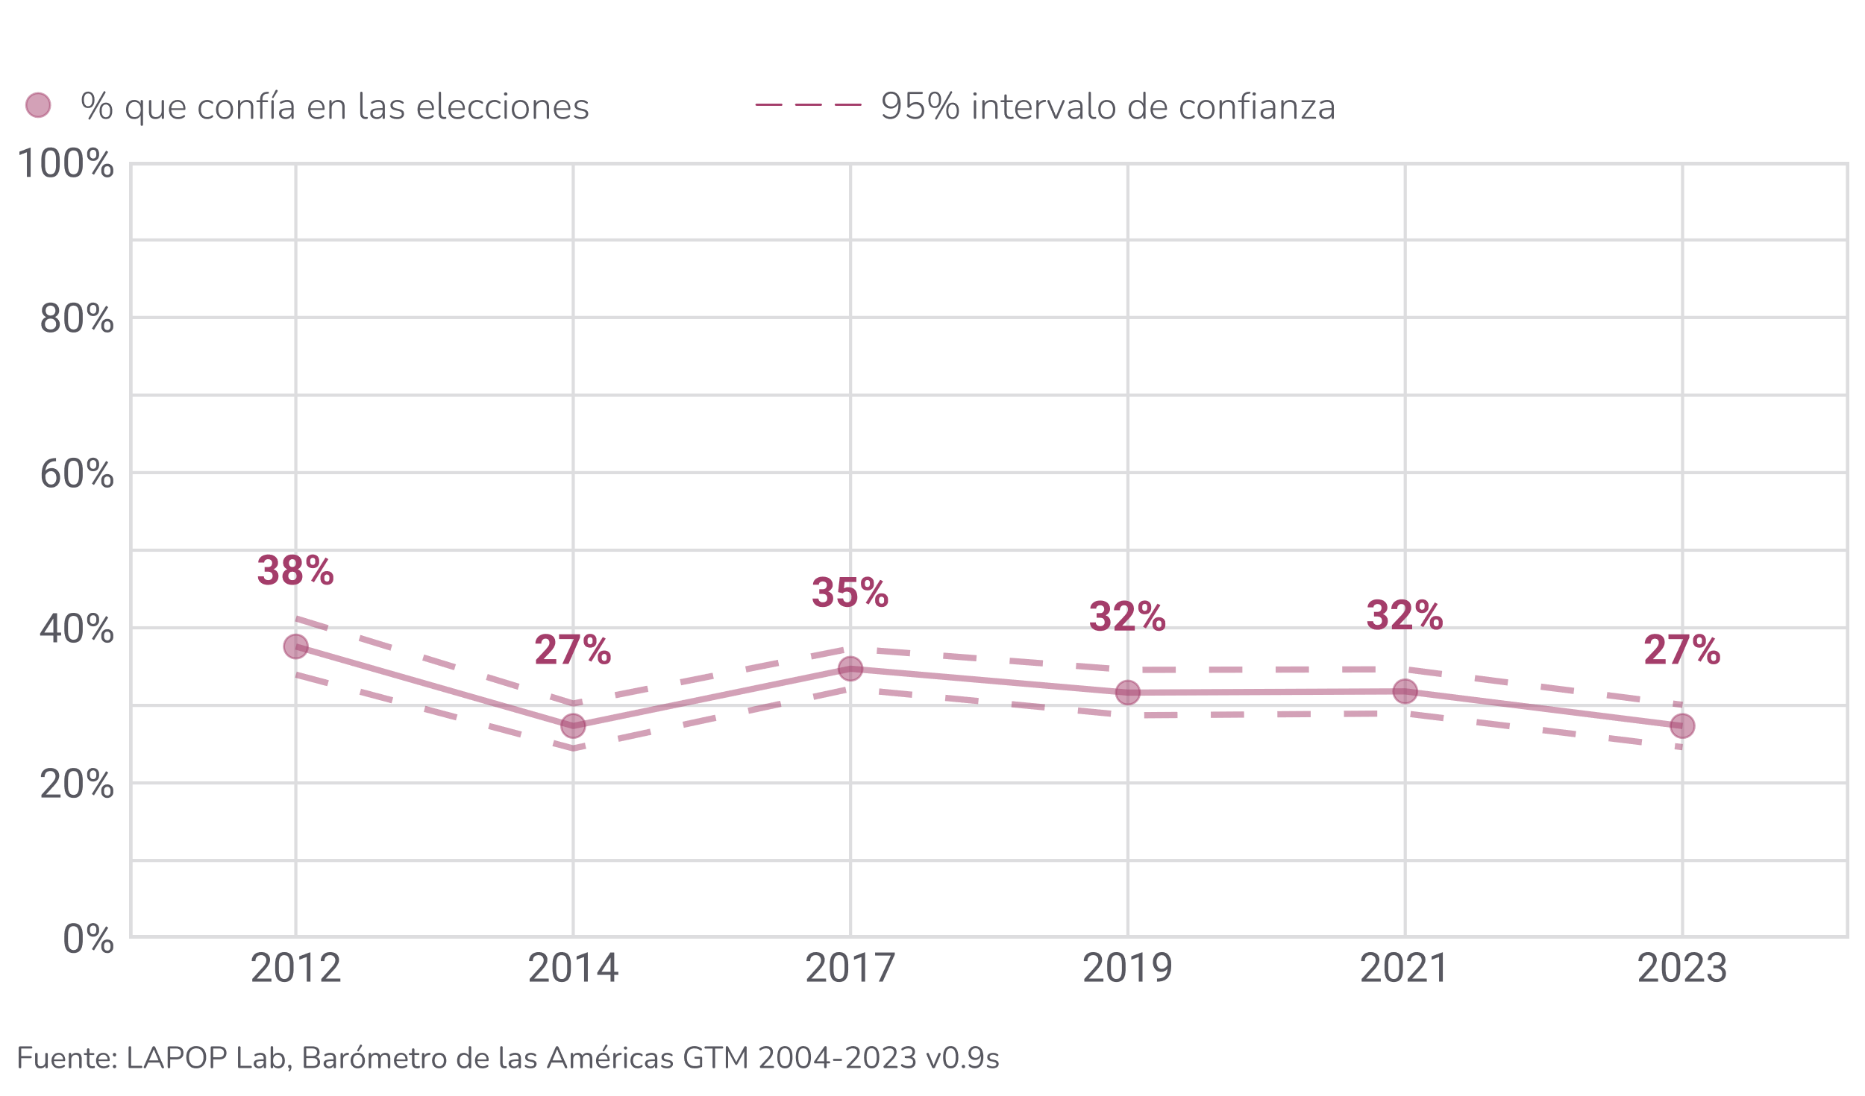
La confianza en las elecciones cayó a uno de cada cuatro en 2023, repitiendo el valor más bajo de la serie
¿Hasta qué punto tiene usted confianza en las elecciones en este país?

Slide 13
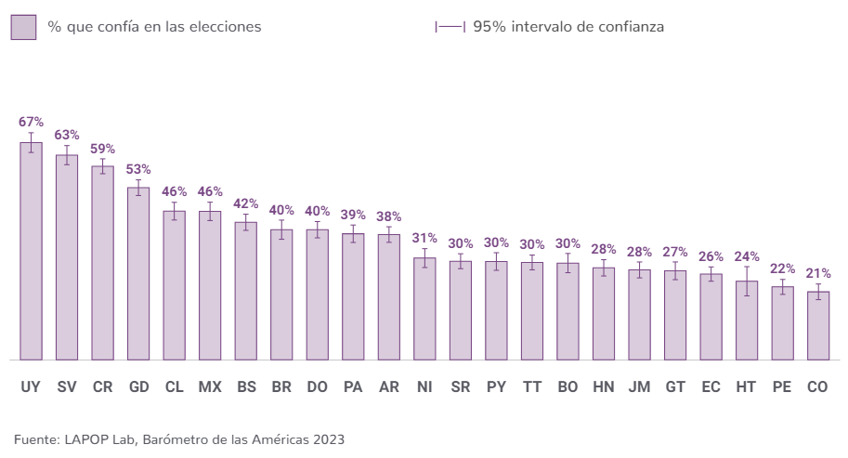
En la mayoría de los países de ALC, solo una minoría de los ciudadanos expresa confianza en las elecciones
¿Hasta qué punto tiene usted confianza en las elecciones en este país?

Slide 14
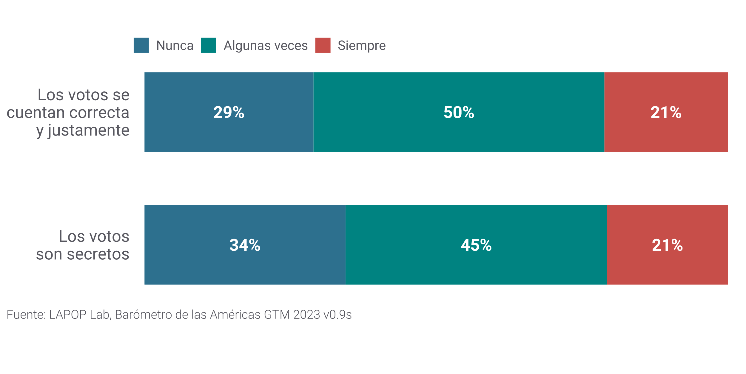
Solo uno de cada cinco cree que los votos son siempre contados correctamente y que el voto es siempre secreto
Los votos son contados correcta y justamente. ¿Diría usted que sucede siempre, algunas veces o nunca?
Los políticos pueden averiguar por quién vota cada uno. ¿Diría usted que sucede siempre, algunas veces o nunca?

Slide 15
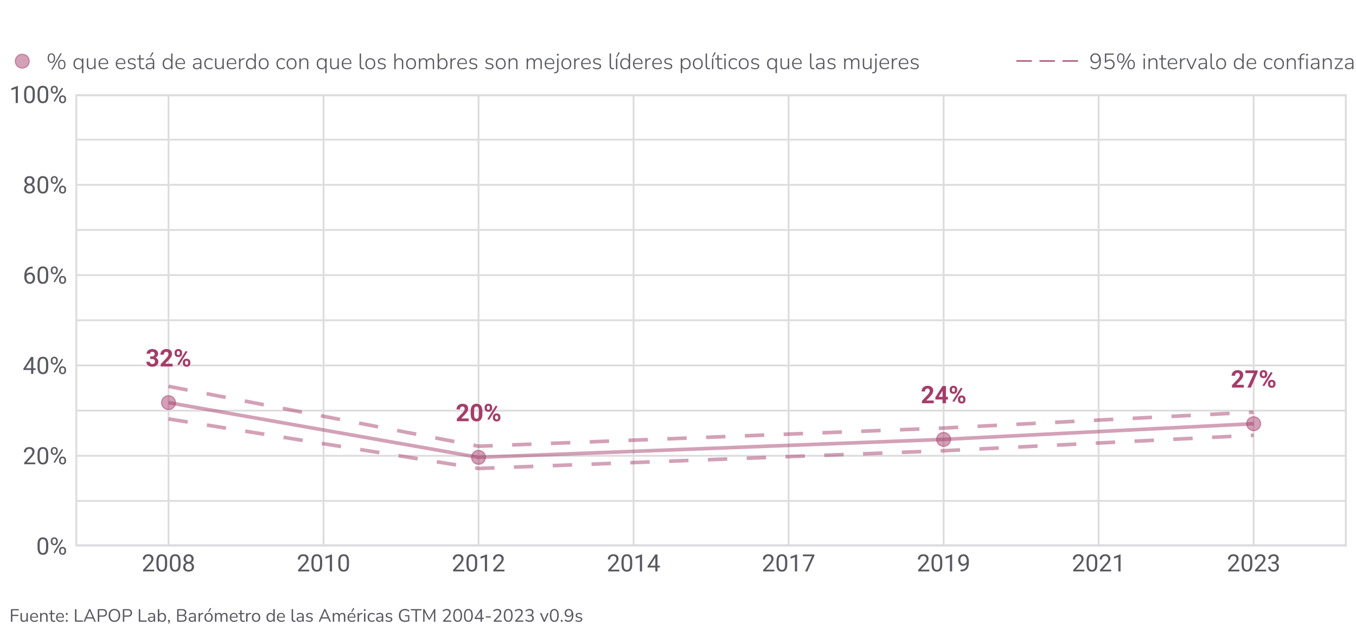
Uno de cada cuatro cree que los hombres son mejores líderes politicos que las mujeres, una tendencia al alza desde 2019
Algunos dicen que en general, los hombres son mejores líderes políticos que las mujeres. ¿Está usted muy de acuerdo, de acuerdo, en desacuerdo, o muy en desacuerdo?

Slide 16
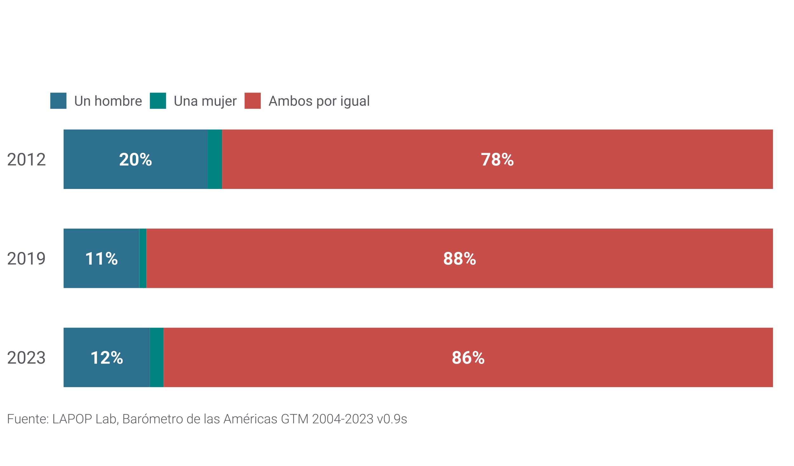
Una amplia mayoría cree que hombres y mujeres serían igualmente corruptos como políticos, pero hay una minoría que dice que los hombres serían más corruptos
¿Quién cree usted que sería más corrupto como político: un hombre, una mujer, o ambos por igual?

Slide 17
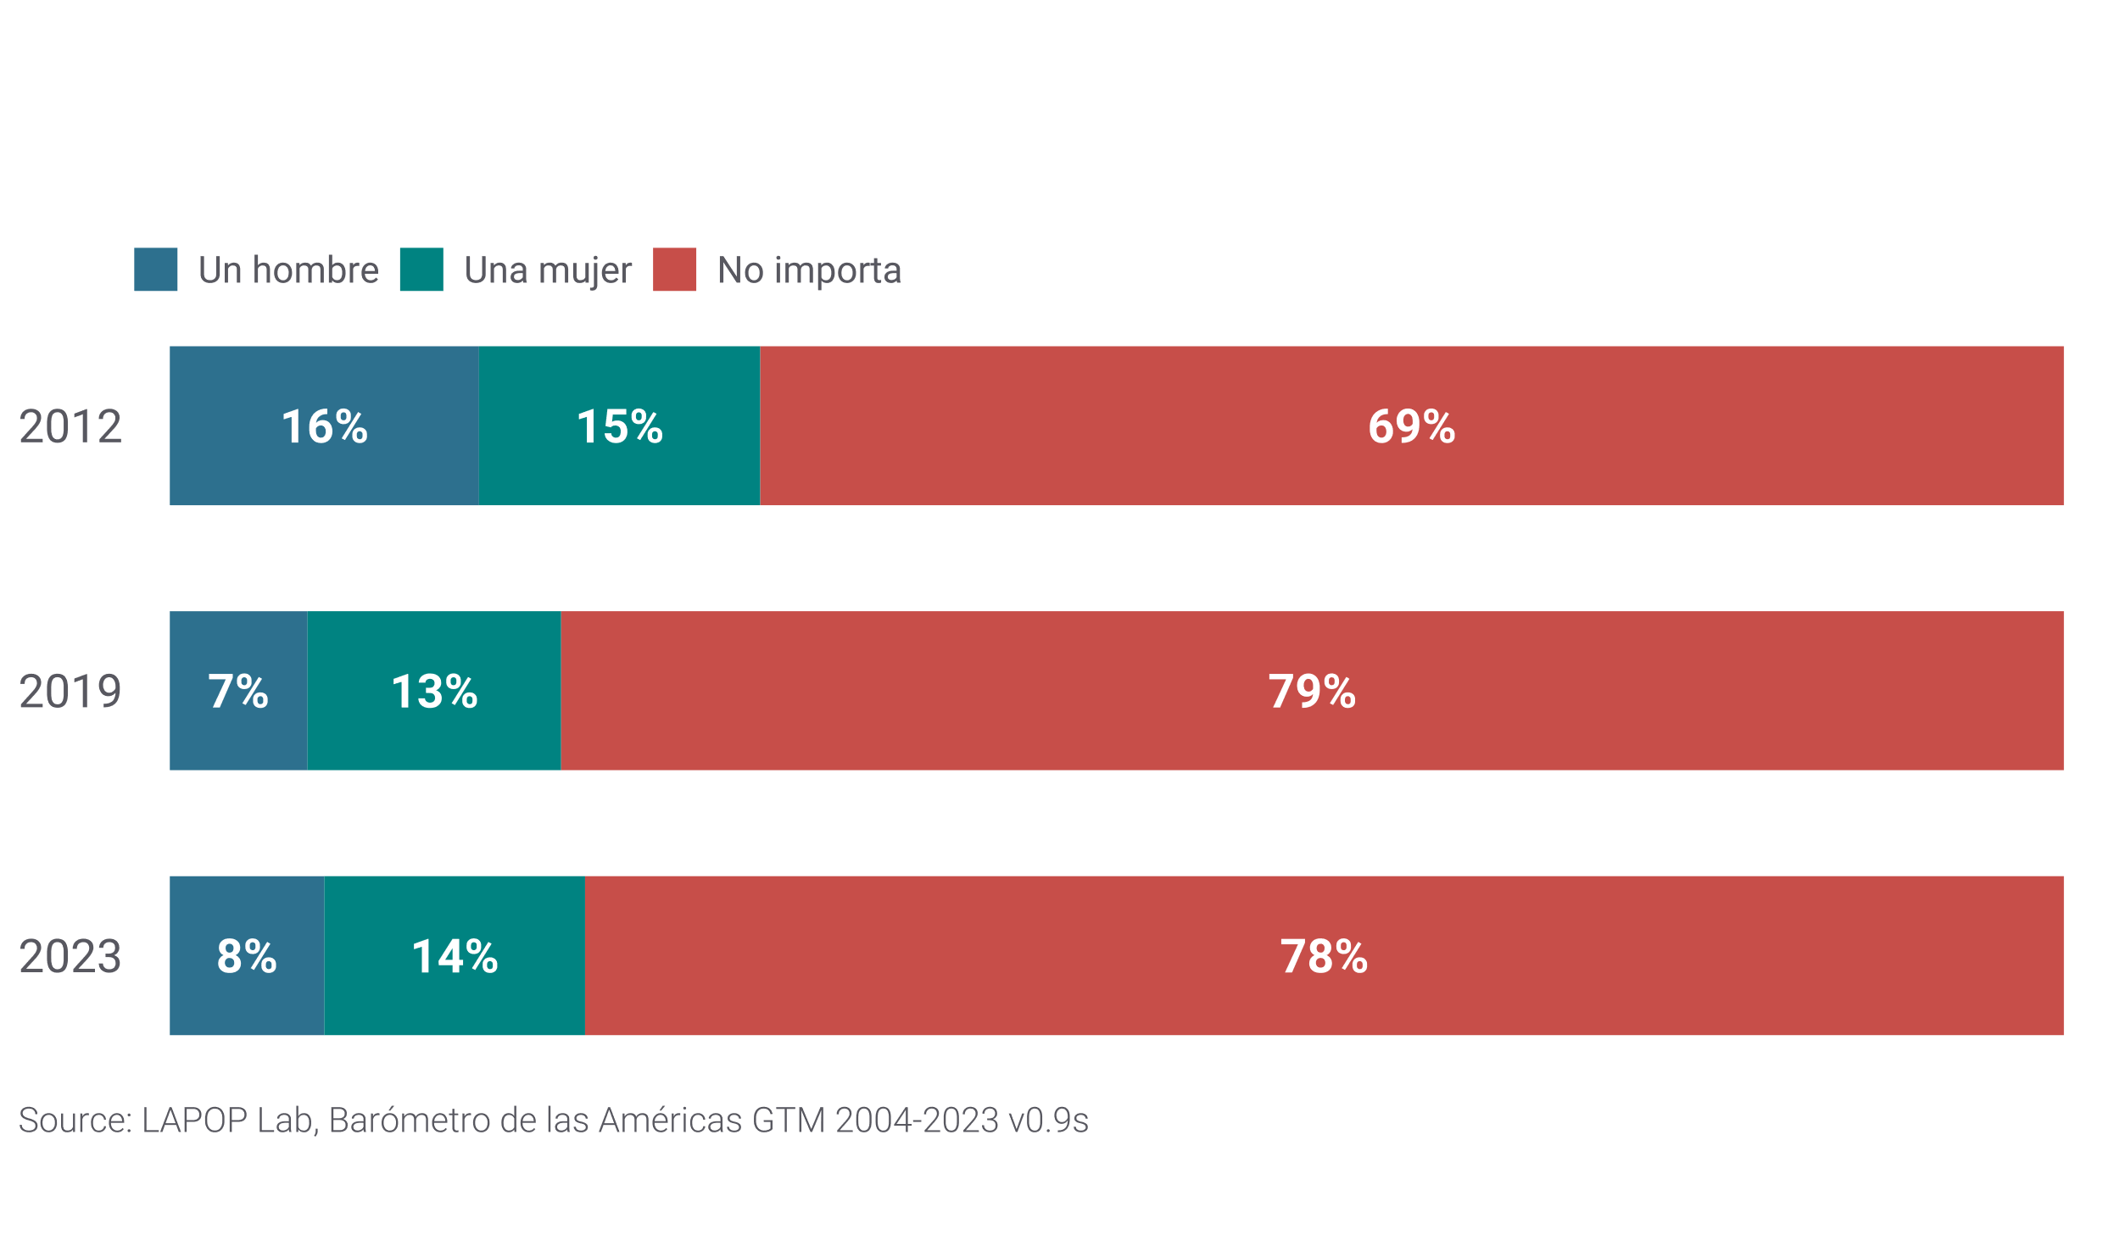
Comparado con 2012, los ciudadanos hoy son menos propensos a creer que los hombres son mejores que las mujeres para manejar la economía del país
Si le toca a un político o a una política manejar la economía nacional, ¿quién va a hacer el mejor trabajo; un hombre, una mujer o no importa?

Slide 18
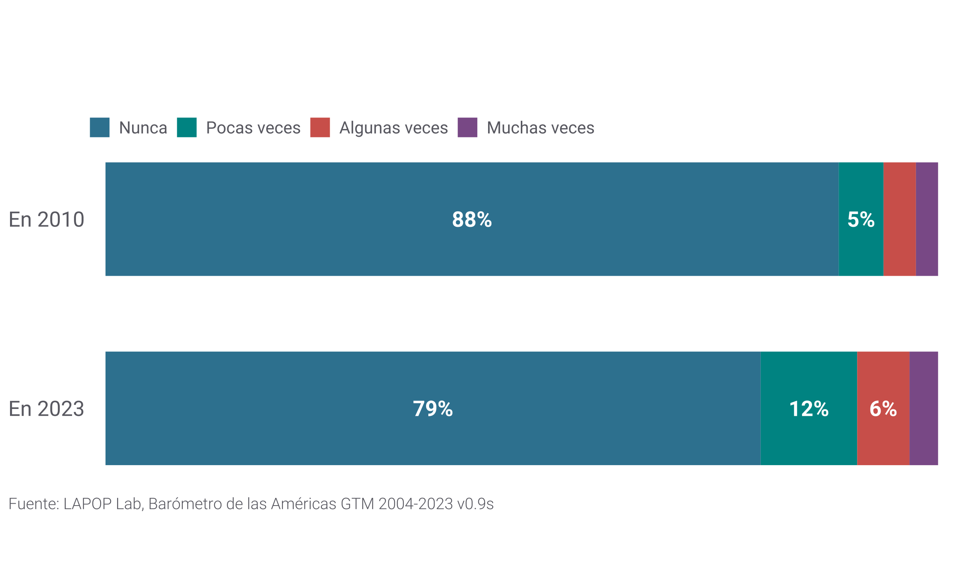
Uno de cada cinco guatemaltecos ha sido discriminado a causa de su género; un crecimiento respecto de 2010
Pensando en los últimos cinco años, ¿alguna vez se ha sentido discriminado o ha sido tratado mal o de manera injusta por su género o sexo?

Slide 19
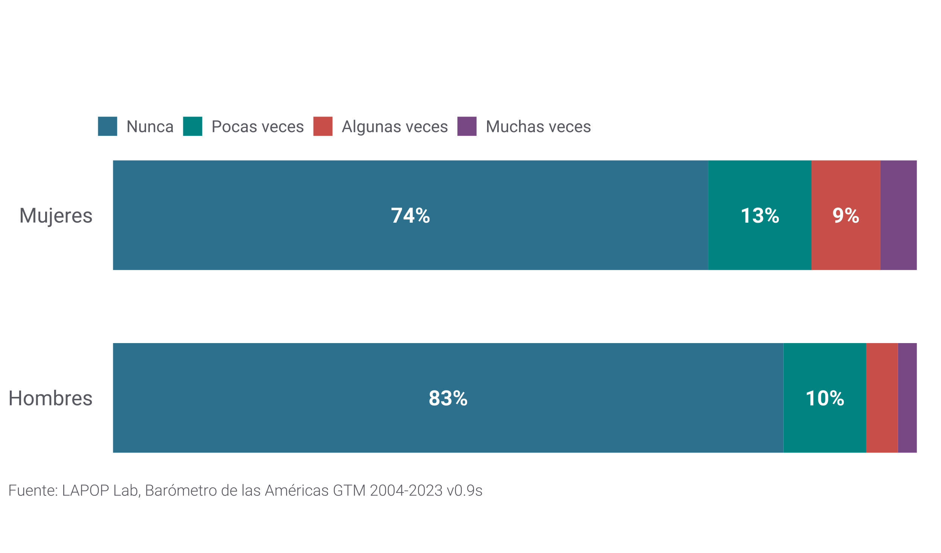
Algo más de una de cada cuatro mujeres reporta haber experimentado discriminación basada en género; una tasa significativamente más alta que los hombres
Pensando en los últimos cinco años, ¿alguna vez se ha sentido discriminado o ha sido tratado mal o de manera injusta por su género o sexo?

Slide 20
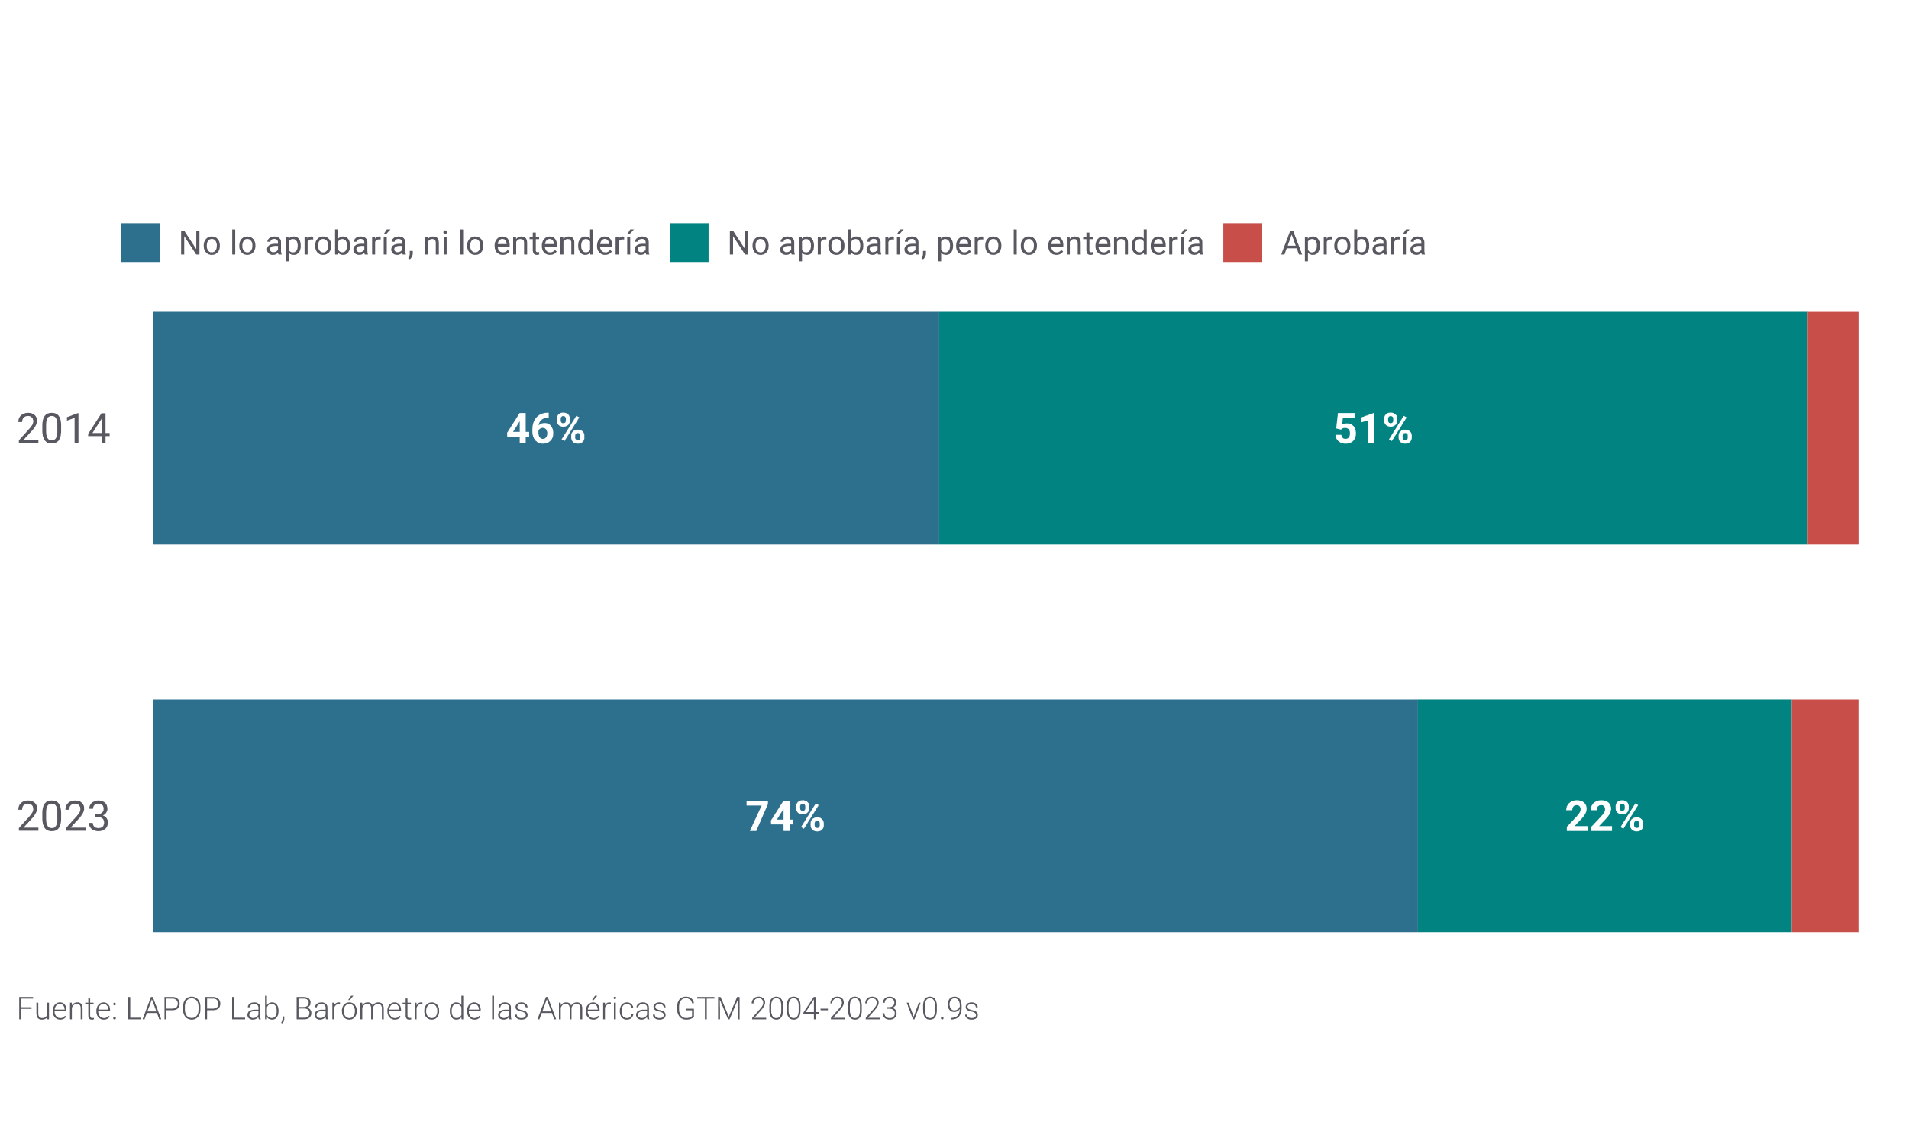
Casi uno de cada cuatro aprobaría o entendería si un un esposo le pegara a su esposa por descuidar las labores del hogar; una caída significativa desde la anterior medición, en 2014
La esposa descuida las labores del hogar. ¿Usted aprobaría que el esposo golpee a su esposa, o usted no lo aprobaría pero lo entendería, o usted ni lo aprobaría ni lo entendería?

Slide 21
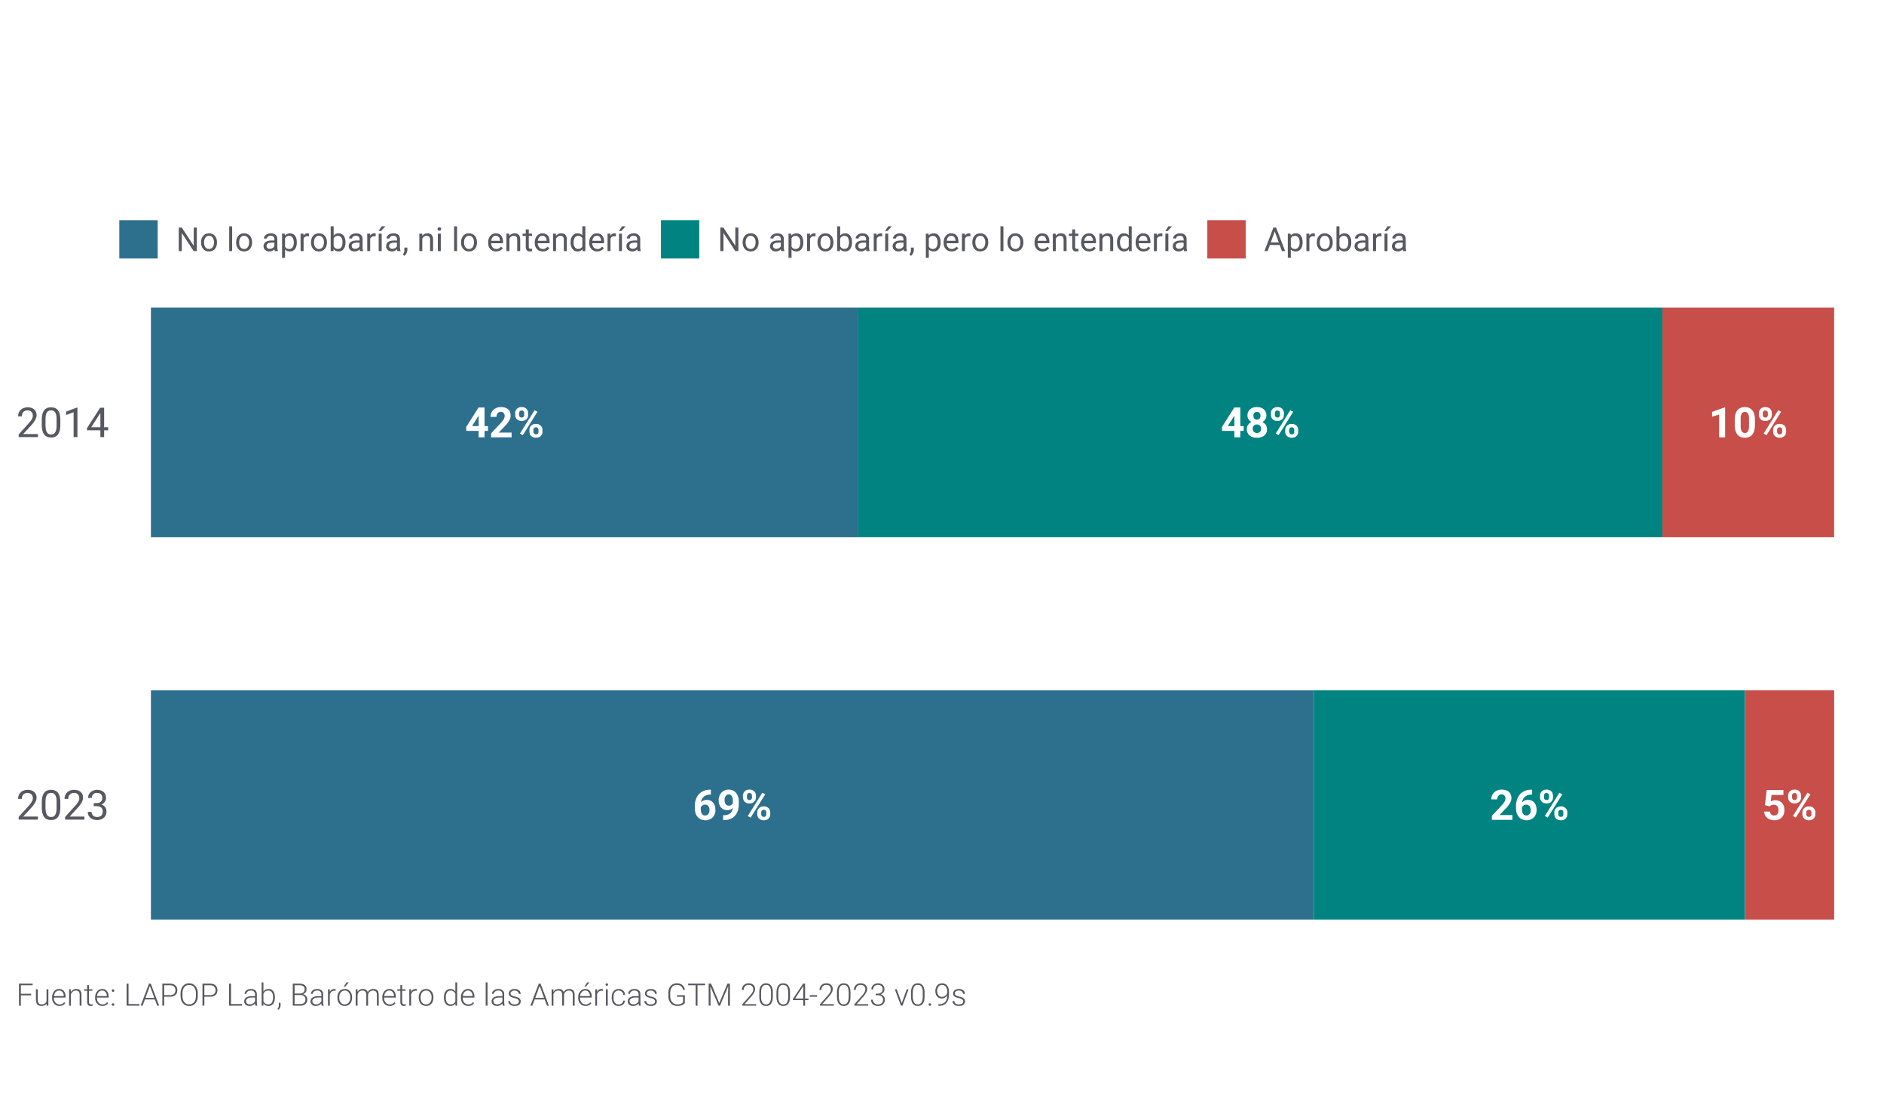
Casi un tercio aprobaría o entendería si un esposo le pegara a su esposa por serle infiel, también un descenso dramático desde 2014
La esposa es infiel. ¿Usted aprobaría que el esposo golpee a su esposa, o usted no lo aprobaría pero lo entendería, o usted ni lo aprobaría ni lo entendería?

Slide 22
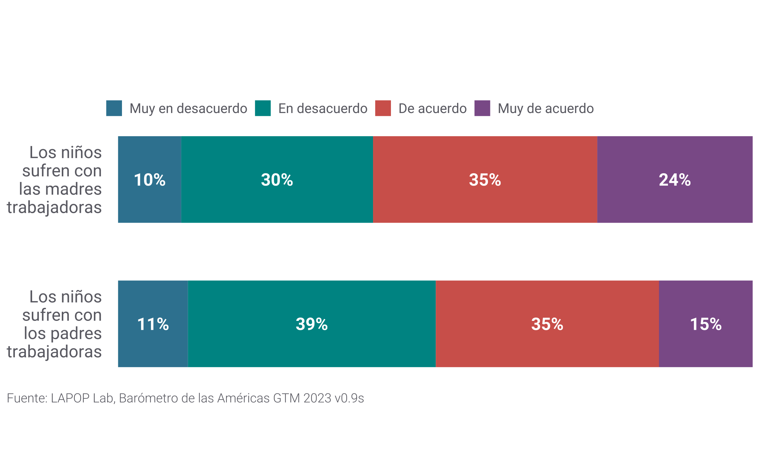
Los guatemaltecos creen que los niños sufren cuando la madre trabaja fuera del hogar en mayor proporción que cuando son los padres los que trabajan fuera
¿Qué tan de acuerdo o en desacuerdo está usted con la siguiente frase? Cuando la madre trabaja fuera de la casa, los hijos sufren. ¿Qué tan de acuerdo o en desacuerdo está usted con la siguiente frase? Cuando el padre trabaja fuera de la casa, los hijos sufren

Slide 23
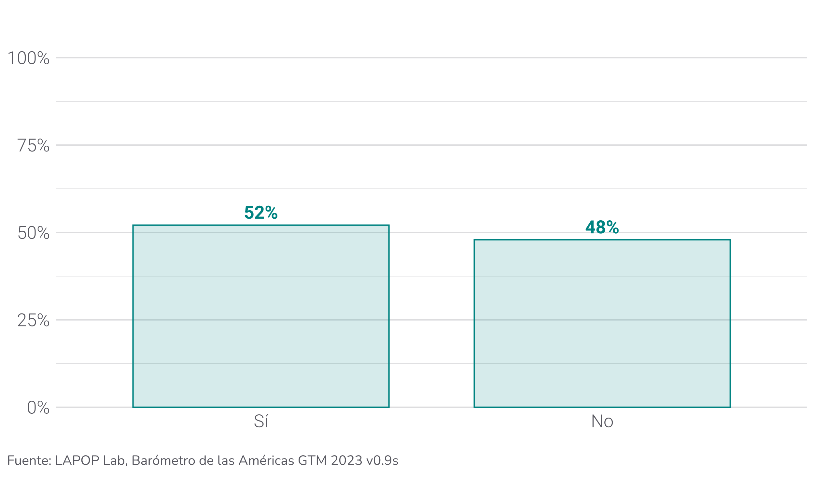
La mayoría de los guatemaltecos conoce a una niña que se casó antes de cumplir los 18 años
¿Conoce usted alguna niña o muchacha que, en los últimos 5 años, se haya casado o se haya unido antes de cumplir 18 años?

Slide 24
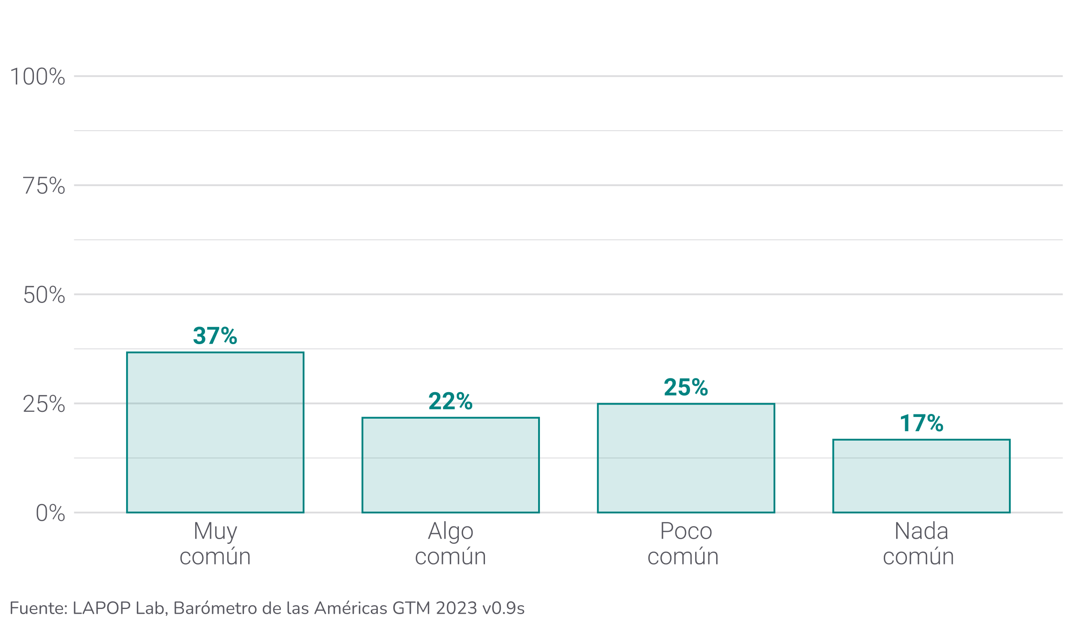
Casi dos de cada cinco indican que es muy común que las niñas en su municipalidad se casen antes de cumplir 18 años
¿Qué tan común cree usted que es en este municipio que las niñas o muchachas menores de 18 años se casen o se unan?

Slide 25
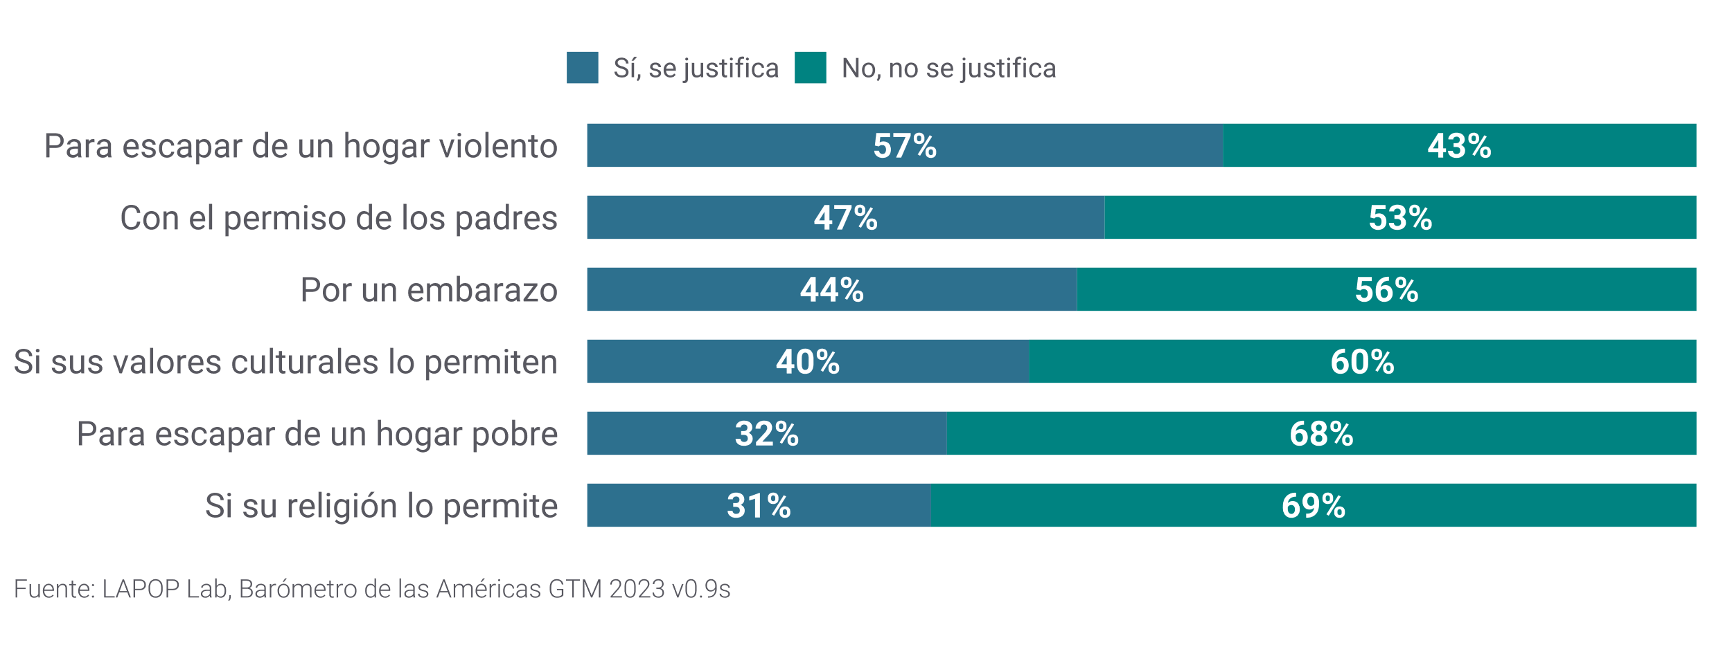
La mayoría cree que el matrimonio infantil se justifica para escapar de la violencia, y casi la mitad que se justifica cuando hay permiso de los padres
Voy a leer una serie de situaciones y voy a preguntarle si para cada una de ellas se justifica que una niña o muchacha se case o se una antes de los 18 años Para escapar de un hogar violento. Para escapar de un hogar pobre. Por estar embarazada. Si tiene permiso de los padres. Si su religión lo permite o aprueba. Si sus valores culturales lo permiten o aprueban.

Slide 26
¡Muchas gracias!
Todos los reportes de LAPOP Lab están disponibles en:
www.lapopsurveys.org
@LAPOP_Lab
Síganos en

